Slide 1
데이터구조 2강 Review

Slide 2
오늘의 할일
컴퓨터 프로그래밍 Review
Loop
배열 (가장 기본적인 자료구조)
함수

Slide 3
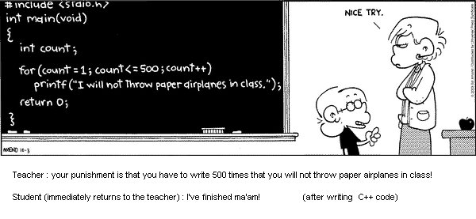
Loop

Slide 4
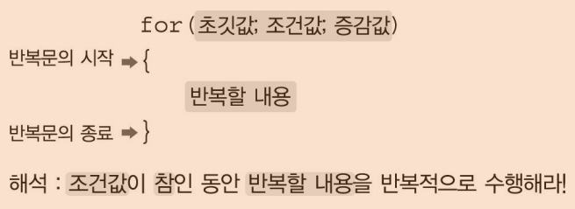
Loop
반복문 : 어떤 행동을 반복적으로 수행하는 문장
for 반복 : 일정한 수 만큼 특정 명령어를 반복할 때 사용
예제 “hello GBT” 를 화면에 5번 출력하려면?
public class TestCode {
public static void main(String[] args) {
System.out.println("hello GBT");
System.out.println("hello GBT");
System.out.println("hello GBT");
System.out.println("hello GBT");
System.out.println("hello GBT");
}
}
public class TestCode {
public static void main(String[] args) {
for(int i =1;i<=5;i++)
{
System.out.println("hello GBT");
}
}
}
Notes:
>왜 필요한가?
=사람이 하기 싫은 단순한 작업들을 빠르게 작업하기 위해서.
=이처럼 for문은 반복할 내용을 쉽고 단순하게 반복해줌

Slide 5

예제
사용자로부터 숫자를 입력받아 1부터 숫자까지의 합을 계산하시오.
Notes:
*내가 쓴 답
public static void main(String[] args) {
Scanner scan = new Scanner(System.in);
int 총합= 0;
int 입력수 = scan.nextInt();
for(int i=1; i<=입력수; i++)
{
총합=총합+i;
}
System.out.println(총합);
}
}
*교수님 답
For 문
public static void main(String[] args) {
Scanner scan = new Scanner(System.in);
int total= 0;
int count = scan.nextInt();
for(int i=1; i<=count; i++)
{
total+=i;
}
System.out.println(total);
scan.close();
}
}
While 문
public static void main(String[] args) {
Scanner scan = new Scanner(System.in);
int total= 0;
int count = scan.nextInt();
int i=1;
while(i<=count)
{
total+=i;
i++;
}
System.out.println(total);
scan.close();
}
}

Slide 6
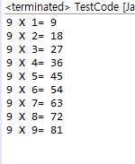
예제
구구단 중 9단을 출력해 보시오.
Notes:
*내가 쓴 답
public static void main(String[] args) {
Scanner scan = new Scanner(System.in);
for (int i=1; i<=9; i++)
{
System.out.println("9" + "X" + i + "=" + 9*i);
}
}
}

Slide 7
Loop
while 반복문: for문과 다르게 조건식만 있어서 조건만 맞으면 계속해서 실행됨.
public static void main(String[] args) {
// TODO Auto-generated method stub
Scanner scan = new Scanner(System.in);
int count = scan.nextInt();
int total = 0;
for(int i = 1; i<=count ;i++)
{
total += i;
}
System.out.println(total);
scan.close();
}
public static void main(String[] args) {
// TODO Auto-generated method stub
Scanner scan = new Scanner(System.in);
int total = 0;
int count = scan.nextInt();
int i = 1;
while(i <=count)
{
total += i;
i++;
}
System.out.println(total);
scan.close();
}
완전 똑같음
Notes:
*for문이나 whlie문은 반복을 위해서 3개의 문장이 필요
(시작, 끝, 어떻게 증감할 것인가)
이 셋 중 가장 중요한 것은 ‘끝’
끝을 잘못 집어 넣으면 무한루프가 되어버림.

Slide 8
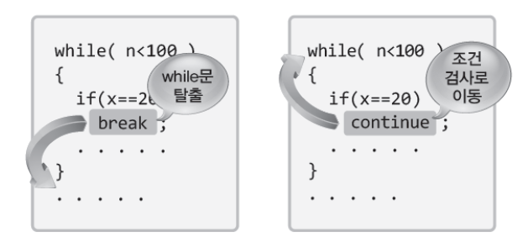
Loop
Continue와 break
반복문을 실행할 때 임의로 멈추거나 (break), 실행을 임시로 생략하고 싶다면 (continue)?
Notes:
*반복문을 진행하다 보면 의도하지 않은 상황을 맞이할 수도 있음
EX) 특정한 상황에선 멈춰야 한다던지, 과정을 스킵하던지
이런 상황에서 필요한 것이 break나 continue
반복하다가 break를 만나면 반복을 멈춰버림
“ “ continue를 만나면 그 즉시 해당 반복 차례가 완료가 되어버림
(continue 밑에 실행되어야 할 반복문을 건너 뛰어버리고
해당 반복이 끝났다고 가정하는 것)
두개의 차이점 잘 기억하기!!

Slide 9
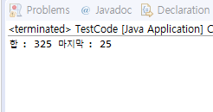
예제
1부터 누적해서 합을 구하다가 300이 넘었을 때 loop를 멈추고 그때까지의 합과 마지막으로 더해진 값을 각각 출력하시오.

Slide 10
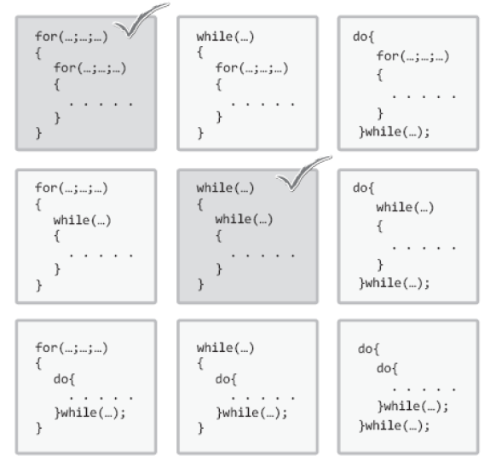
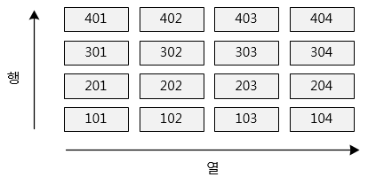
중첩 반복문
중첩 반복문?
반복문 안에 있는 반복문
왜 필요한가?
한번의 반복으로 충분하지 않을 때
2차원 데이터를 처리해야 할 때
Notes:
*중첩 반복문은 2차원 자료 데이터를 처리할 경우 또는 한번의 반복으로 충분하지 않을 때 사용
*주로 알고리즘 자료구조에서 사용

Slide 11
다음을 실행해 보세요..
public class TestCode {
public static void main(String[] args) {
for(int i = 1;i<=3;i++)
{
for(int j = 1;j<=3;j++)
{
System.out.println(i + ", " + j);
}
}
}
}

Slide 12
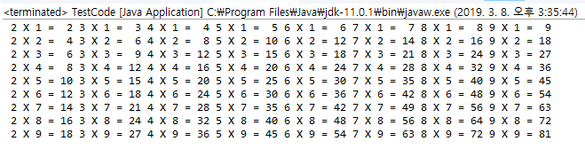
예제
구구단을 전부 출력해 보시오.
Notes:
*내가 쓴 답
public static void main(String[] args) {
for(int i = 1;i<=9;i++)
{
for(int j = 2;j<=9;j++)
{
System.out.print(" " +j + "X" + i + "=" + i*j + " ");
}
System.out.println();
}
}
}
*교수님 답
public static void main(String[] args) {
for (int j=1; j<=9; j++)
{
for(int i = 2;i<=9;i++)
{
System.out.print(i +" X " + j + " = " + j*i + " ");
}
System.out.println();
}
}
}

Slide 13
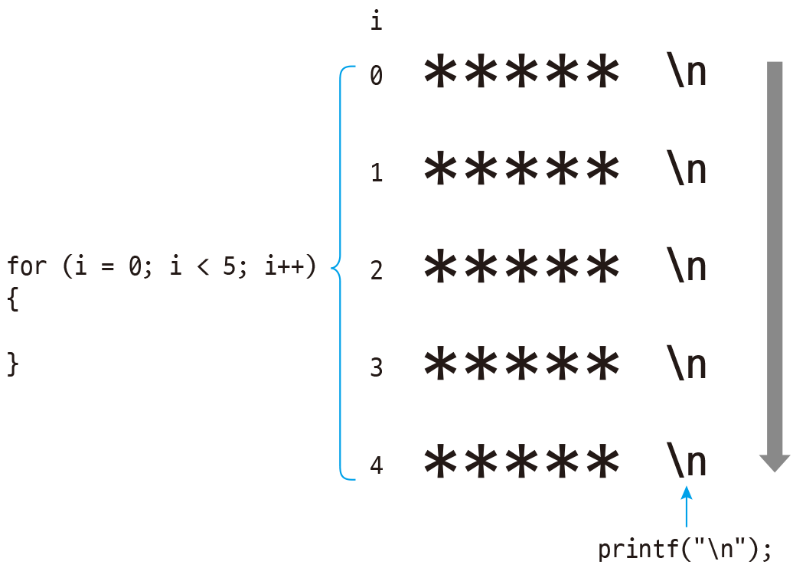
예제
사각형의 별표를 출력해 보세요. (가로 세로는 사용자로부터 입력받는다)
Notes:
해보기

Slide 14
자료구조(배열)
자료 구조(Data Structure)
처리될 데이터와 저장 주소(어디 주소에 저장될 것인지)사이의 관계
데이터를 어떤 순서로 기억시키고 접근할 지 결정
선형 구조 : 배열, Linked List, Queue, Stack등
(규칙과 순서에 맞는 데이터에 접근할 수 있는 구조)
비선형 구조: Tree, Graph등
(상황과 목적에 맞게 데이터에 접근할 수 있는 구조)
파일 구조
처리될 데이터와 디스크의 저장 주소 사이의 관계
(배우지 않음 공대 수준임)
데이터베이스
여러 응용 목적을 가지는 데이터를 체계적으로 저장
다수의 사용자가 자료를 공유
보안과 안정성 보장
Notes:
*데이터는 무작위로 널려있음,
그것을 순서와 절차에 맞게 배치하여 사용할 때 효율적으로 사용하는 것이 목적

Slide 15
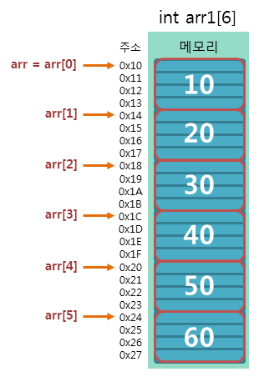

배열
배열?
같은 종류의 데이터를 하나의 이름으로 그룹핑하여 관리하기 위한 자료구조 (순차적으로 저장)
각각의 데이터는 대표이름과 상대적인 위치로 표현됨.
배열의 접근에는 0부터 시작하는 인덱스값이 사용된다.
Notes:
*배열은
대표 이름 ex)arr 하나로 여러 가지 변수들을 한꺼번에
쉽게 관리 할 수 있는, 기억할 수 있음

Slide 16
배열을 선언하려면?
일반적인 변수(예 : 정수형 int)의 경우 아래와 같이 선언
int book1;
Java 컴파일러가 내부적으로 int type의 변수 크기를 알고 있으므로 (4byte)
그만큼의 메모리를 내부에 준비한다.
배열은?
사용자가 얼마나 긴 변수 덩어리를 선언할지 모름
그러므로 컴파일러가 사용자에게 직접 얼마나 내부 메모리를 확보해야 하는지 알려주어야 함.
int [] book = new int [100];
book 변수는 int 타입의 배열 변수이다.
int 타입으로 새롭게 100개를 만들어라!

Slide 17
예제
사용자로부터 입력될 숫자의 개수를 입력받는다.
입력 숫자만큼 사용자로부터 입력받는다
그중 가장 작은 값을 화면에 출력한다.
Notes:
*답
public static void main(String[] args) {
Scanner scan = new Scanner(System.in);
System.out.println("숫자의 갯수를 입력하세요");
int 숫자갯수 = scan.nextInt();
int [] arr = new int [숫자갯수];
System.out.println("숫자를 입력하세요");
for (int i=0; i<숫자갯수; i++)
{
arr[i]= scan.nextInt();
}
int 작은수전환값 = Integer.MAX_VALUE;
for(int i = 0; i <숫자갯수; i++)
{
if(작은수전환값 > arr[i])
{
작은수전환값 = arr[i];
}
}
System.out.println(작은수전환값+" 이 숫자가 가장 작은 값입니다.");
scan.close();
}
}
또는
public static void main(String[] args) {
Scanner scan = new Scanner(System.in);
System.out.println("숫자의 갯수를 입력하세요");
int 숫자갯수 = scan.nextInt();
int [] arr = new int [숫자갯수];
System.out.println("숫자를 입력하세요");
for (int i=0; i<숫자갯수; i++)
{
arr[i]= scan.nextInt();
}
int 작은수전환값 = arr[0];
for(int i = 0; i <숫자갯수; i++)
{
if(작은수전환값 > arr[i])
{
작은수전환값 = arr[i];
}
}
System.out.println(작은수전환값+" 이 숫자가 가장 작은 값입니다.");
scan.close();
}
}

Slide 18
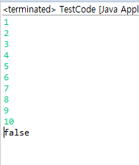
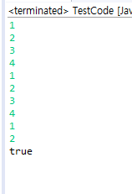
연습 문제
크기가 1~10인 숫자를 무작위로 10개를 입력받은 후 입력된 숫자가 중복없이 한번씩 들어있는지를 확인하려고 합니다.
중복이 없으면 “없음“ 하나라도 중복이 발견되면 “있음＂을 화면에 출력하시오.
Notes:
*답
public static void main(String[] args) {
Scanner scan = new Scanner(System.in);
int num = 10;
int [] data = new int [num];
for (int i=0; i<num; i++)
{
data[i]= scan.nextInt();
}
boolean flag = false; //안틀렸으면 false,틀렸으면 true
for (int j=0; j<num-1; j++)
{ //j의 끝에 -1을 하는 것은 밑에 반복문 i와 무조건 겹치게 되는 부분이 발생하기 때문(마지막이 겹침)
for (int i= j+1; i <num; i++) //+1을 하는 것도 마찬가지인 이유(처음이 겹침)
{
if (data[j] == data[i])
flag=true;
break;
}
}
System.out.println(flag);
scan.close();
}
}ㅍpublic static void main(String[] args) {
Scanner scan = new Scanner(System.in);
int num = 10;
int [] data = new int [num];
for (int i=0; i<num; i++)
{
data[i]= scan.nextInt();
}
boolean flag = false; //안틀렸으면 false,틀렸으면 true
for (int j=0; j<num-1; j++)
{ //j의 끝에 -1을 하는 것은 밑에 반복문 i와 무조건 겹치게 되는 부분이 발생하기 때문(마지막이 겹침)
for (int i= j+1; i <num; i++) //+1을 하는 것도 마찬가지인 이유(처음이 겹침)
{
if (data[j] == data[i])
flag=true;
break;
}
}
System.out.println(flag);
scan.close();
}
}
▼ 더 세부적으로 어렵게 짠다면? (데이터의 위치 값을 사용한 식)
public static void main(String[] args) {
Scanner scan = new Scanner(System.in);
int num = 10;
int [] data = new int [num+1]; //+1을 하는 이유는 10을 칠 수 있도록 하기 위해서
for (int i=0; i<num; i++)
{
data[scan.nextInt()]++;
//뒤에 ++는 만일 1을 집어넣으면 첫번째 데이터공간에 1을 증가시키고, 2를 집어넣으면 두번째 데이터공간에 1이 증가됨.
//따라서 이러다가 숫자가 중복되면 1을 같은 공간에 2번 더하는 결과가 나타남
//1보다 크게 나오면 몇번 반복되었는지를 알려줌
}
for (int i=0; i<num; i++)
{
System.out.println(data[i]);
}
for (int i = 0 ; i<num; i++)
if (data[i]>1) //이는 한번 이상 중복되었다는 것을 알려줌
System.out.println(true);
}
}

Slide 19
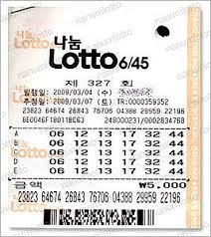
연습문제
로또 번호 생성기!
Notes:
*모르면 구글에 쳐보세요!!
*답
public static void main(String[] args) {
Random rand = new Random();
int [] lotto =new int [6];
int i = 0;
while(i<6)
{
lotto [i] = rand.nextInt(45) +1; //45로하면 0부터 44까지 생성되므로 +1해줌
i++; //그러면 1부터 45까지 생성됨
}
for(int j=0; j<6; j++)
System.out.println(lotto[j]);
}
}
그런데 위에 처럼 하면 중복되는 숫자가 추출됨
따라서
▼
public static void main(String[] args) {
Random rand = new Random();
int [] lotto =new int [6];
int i = 0;
while(i<6)
{ //45로하면 0부터 44까지 생성되므로 +1해줌 //그러면 1부터 45까지 생성됨
int lottotmp = rand.nextInt(45) +1;
boolean flag =false;
for(int j=0; j<i; j++) //겹쳤는지 안겹쳤는지 먼저 확인하는 것, 겹치지 않았으면 집어넣고 겹쳤으면 다시 돌아감
{
if(lottotmp == lotto[j]) //로또 번호가 겹칠 때는 break!!
{
flag = true;
break;
}
}
if (flag)
{
continue;
}
lotto[i]=lottotmp; //새로운 로또번호가 생성됨
i++;
}
for(int j=0; j<6; j++)
System.out.println(lotto[j]);
}
}
**핵심은 중간에 겹치는지 안겹치는지의 여부를 이중for문을 사용하여 확인해본것

Slide 20
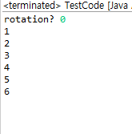
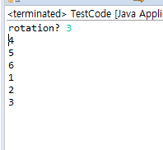
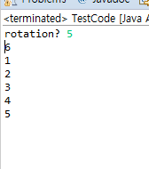
연습 문제: Left Rotation
배열이 주어졌을 때 주어진 숫자만큼 왼쪽으로 로테이션한 후 전부 출력하시오.
1
2
3
4
5
6
예: rotation 3 이면 4 5 6 1 2 3 출력
Notes:
*배열의 단점을 알 수 있는 문제
public static void main(String[] args) {
Scanner scan = new Scanner(System.in);
int [] rot = {1,2,3,4,5,6};
int rn = scan.nextInt();
int []newrot = new int[6];
for(int i = rn; i<6;i++)
newrot[i-rn] = rot[i];
for(int i = 0;i<rn;i++)
newrot[6-rn+i] = rot[i];
for(int i = 0;i<6;i++)
System.out.println(newrot[i]);
}
}

Slide 21

함수

Slide 22
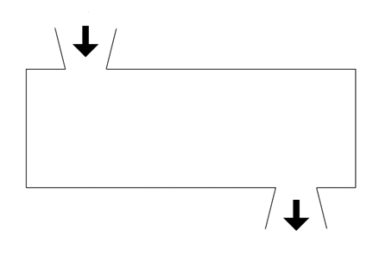
함수
함수: 입력한 데이터를 받아 일련의 과정을 거쳐 결과를 반환하는 과정
대표적인 함수
public static void main(String[] args)
객체지향 파트에서 다시 설명
▶ 함수 입력
(선언한 변수 값 중
어떤 변수를 넣을건지)
▶함수 결과 반환 타입
args
▶함수 이름
main
void 타입 변수

Slide 23
사용자 정의 함수
Main함수 뿐 아니라 사용자가 직접 정의하여 함수를 구성
입력 인자: 한 개 이상 연산을 위해 필요한 입력 변수를 전달
내부 연산: 함수의 구성 목적에 맞는 코딩을 직접 작성
결과 반환: 한 개 이하의 변수를 출력 타입에 맞게 반환
public static void main(String[] args) {
int a = 3;
int b = twice(a);
double c = 3.0; double d = 0.5;
double e = multiple(c,d);
System.out.println(b);
System.out.println(e);
}
public static int twice(int a)
{
int c = 2 * a;
return c;
}
public static double multiple(double a, double b)
{
double c = a * b;
return c;
}

Slide 24
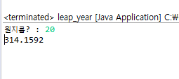
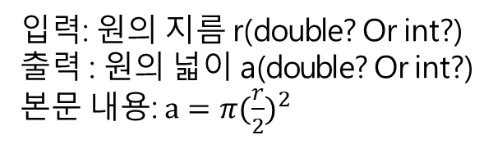
예제 코드
사용자로부터 원의 지름을 입력받아 넓이를 계산하는 프로그램
입력: 원의 지름 r(double?Orint?)
출력 : 원의 넓이 a(double?Orint?)
본문 내용: $a=π{(\frac{r}{2})}^{2}$
Notes:
해보기

Slide 25
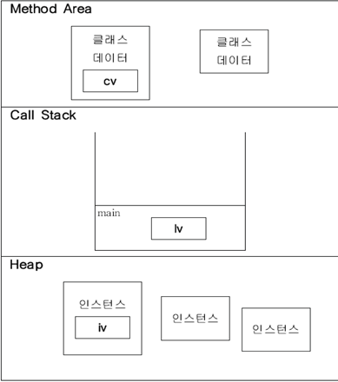
여기서 잠깐
JVM 메모리 구조
Notes:
Method Area
:프로그램의 동작코드들이 저장됨
Call Stack
:함수 내의 일반적인 정보 또는 함수가 저장됨
Heap
:스택 처럼 자료구조의 한 종류
(new 키워드로 생성되는 모든 변수들의 묶음, 크기가 애매한 것들이 저장됨)

Slide 26
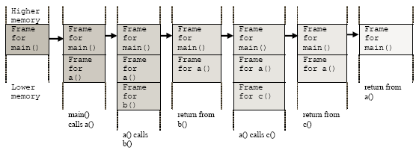
함수 호출 과정
public static int a()
{
b();
c();
return 0;
}
public static int b()
{ return 0; }
public static int c()
{ return 0; }
public static void main(String[] args)
{
a();
return 0;
}
Notes:
Call Stack의 함수 호출 과정
1.가장 먼저 불린 함수가 가장 아래에 위치하게 됨 (main함수)
2. Main 함수가 Int a 함수를 불러서 쌓임
(main 함수는 여기서 int a 함수가 끝날 때까지 멈춤)
3. Int a 함수가 int b 함수를 불러서 int b 함수가 쌓이게 됨
(int a 함수도 잠시 멈춤)
4. Int b 함수는 실행이 다 되었을 때 지워짐
5. 다시 int a 함수로 돌아가짐
6. 이번엔 int a 함수가 int c 함수를 불러서 int c 함수가 쌓이게 됨
(또 다시int a 함수도 잠시 멈춤)
7. Int c 함수도 실행이 다 되었을 때 지워짐
8. Int a 함수의 실행이 끝나 지워짐
9. Main 함수가 끝나 지워짐

